Slide 1
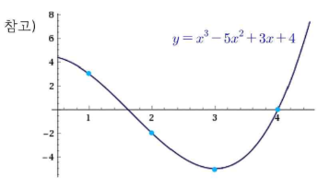
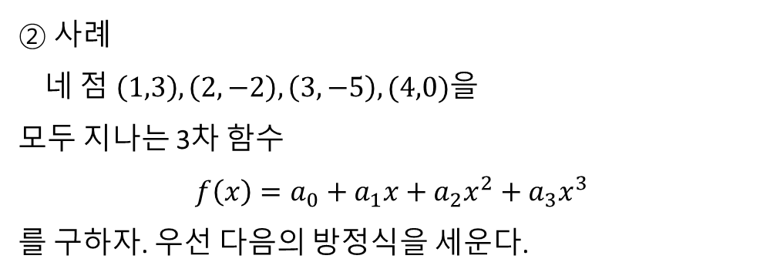
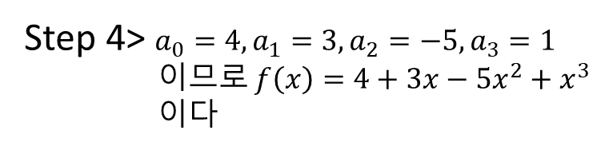
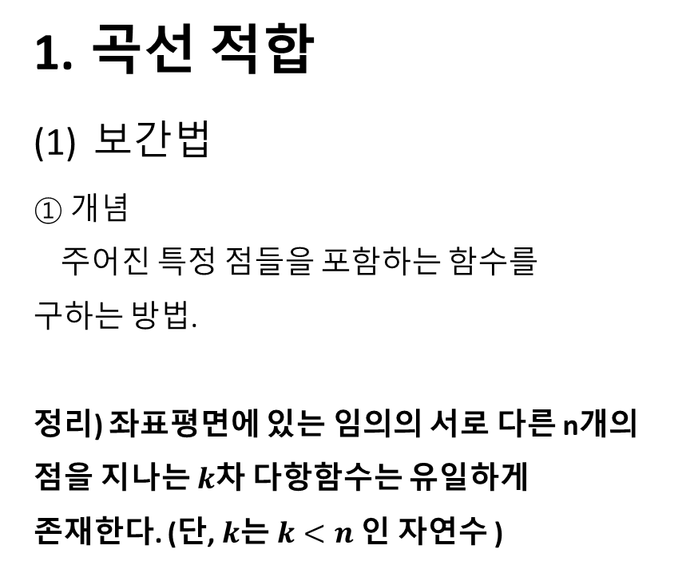
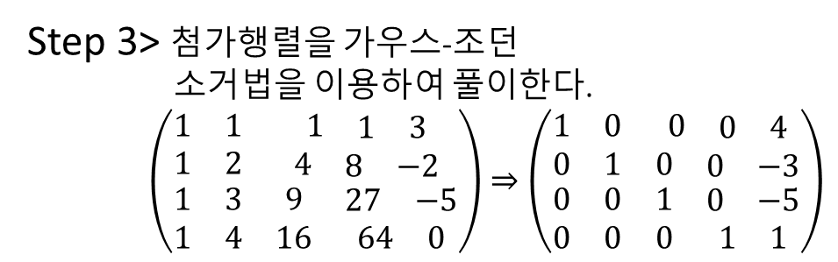
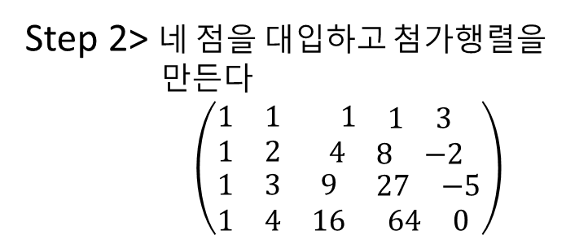
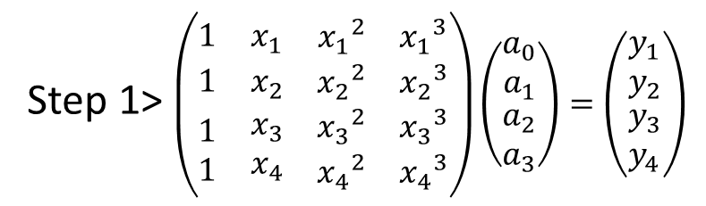
7강 최적화 문제
곡선 적합
보간법
① 개념
주어진 특정 점들을 포함하는 함수를
구하는 방법.
정리) 좌표평면에 있는 임의의 서로 다른 n개의 점을 지나는 $k$차 다항함수는 유일하게
존재한다. (단, $k$는 $k<n$ 인 자연수 )
다항식 보간법
1차 함수
2개의 데이터를 가지고 만듬
2차 함수
3개의 데이터를 가지고 만듬
② 사례
네 점 $\left(1,3\right),\left(2,−2\right),\left(3,−5\right),(4,0)$을
모두 지나는 3차 함수
$$f\left(x\right)=a_{0}+a_{1}x+a_{2}x^{2}+a_{3}x^{3}$$
를 구하자. 우선 다음의 방정식을 세운다.
3차 함수
4개의 데이터를 가지고 만듬
Step 1> $\left(\begin{matrix}1 & x_{1} & \begin{matrix}{x_{1}}^{2} & {x_{1}}^{3}\end{matrix} \\ 1 & x_{2} & \begin{matrix}{x_{2}}^{2} & {x_{2}}^{3}\end{matrix} \\ \begin{matrix}1 \\ 1\end{matrix} & \begin{matrix}x_{3} \\ x_{4}\end{matrix} & \begin{matrix}\begin{matrix}{x_{3}}^{2} \\ {x_{4}}^{2}\end{matrix} & \begin{matrix}{x_{3}}^{3} \\ {x_{4}}^{3}\end{matrix}\end{matrix}\end{matrix}\right)\left(\begin{matrix}a_{0} \\ a_{1} \\ \begin{matrix}a_{2} \\ a_{3}\end{matrix}\end{matrix}\right)=\left(\begin{matrix}y_{1} \\ y_{2} \\ \begin{matrix}y_{3} \\ y_{4}\end{matrix}\end{matrix}\right)$
미지수행을 구하는게 목표
계수행
미지수행
상수행
Step 2> 네 점을 대입하고 첨가행렬을
만든다
$\left(\begin{matrix}1 & 1 & \begin{matrix}1 & \begin{matrix}1 & 3\end{matrix}\end{matrix} \\ 1 & 2 & \begin{matrix}4 & \begin{matrix}8 & −2\end{matrix}\end{matrix} \\ \begin{matrix}1 \\ 1\end{matrix} & \begin{matrix}3 \\ 4\end{matrix} & \begin{matrix}\begin{matrix}9 \\ 16\end{matrix} & \begin{matrix}\begin{matrix}27 & −5\end{matrix} \\ \begin{matrix}64 & 0\end{matrix}\end{matrix}\end{matrix}\end{matrix}\right)$
Step 3> 첨가행렬을 가우스-조던
소거법을 이용하여 풀이한다.
$\left(\begin{matrix}1 & 1 & \begin{matrix}1 & \begin{matrix}1 & 3\end{matrix}\end{matrix} \\ 1 & 2 & \begin{matrix}4 & \begin{matrix}8 & −2\end{matrix}\end{matrix} \\ \begin{matrix}1 \\ 1\end{matrix} & \begin{matrix}3 \\ 4\end{matrix} & \begin{matrix}\begin{matrix}9 \\ 16\end{matrix} & \begin{matrix}\begin{matrix}27 & −5\end{matrix} \\ \begin{matrix}64 & 0\end{matrix}\end{matrix}\end{matrix}\end{matrix}\right)⇒\left(\begin{matrix}1 & 0 & \begin{matrix}0 & \begin{matrix}0 & 4\end{matrix}\end{matrix} \\ 0 & 1 & \begin{matrix}0 & \begin{matrix}0 & −3\end{matrix}\end{matrix} \\ \begin{matrix}0 \\ 0\end{matrix} & \begin{matrix}0 \\ 0\end{matrix} & \begin{matrix}\begin{matrix}1 \\ 0\end{matrix} & \begin{matrix}\begin{matrix}0 & −5\end{matrix} \\ \begin{matrix}1 & 1\end{matrix}\end{matrix}\end{matrix}\end{matrix}\right)$
가우스 조던 소거법을 쓰는 이유
(알고리즘으로 구현하기 쉬움)
Step 4> $a_{0}=4,a_{1}=3,a_{2}=−5,a_{3}=1$
이므로 $f\left(x\right)=4+3x−5x^{2}+x^{3}$
$이$다
보간법 단점
-유연성이 부족하다 (오버피팅)
- 예측도 힘들다 (곡선 안에 잇는 점 외에는 논할 수 없음)

Slide 2
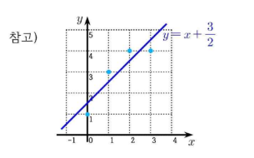
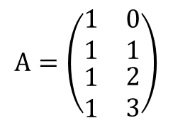
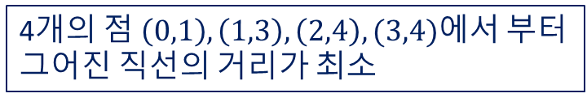
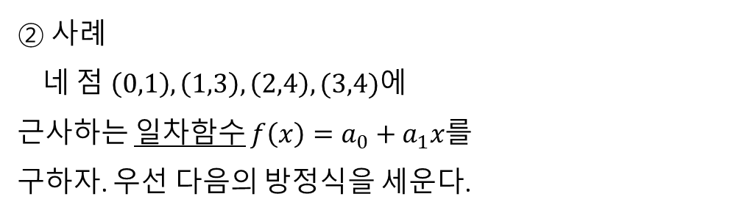

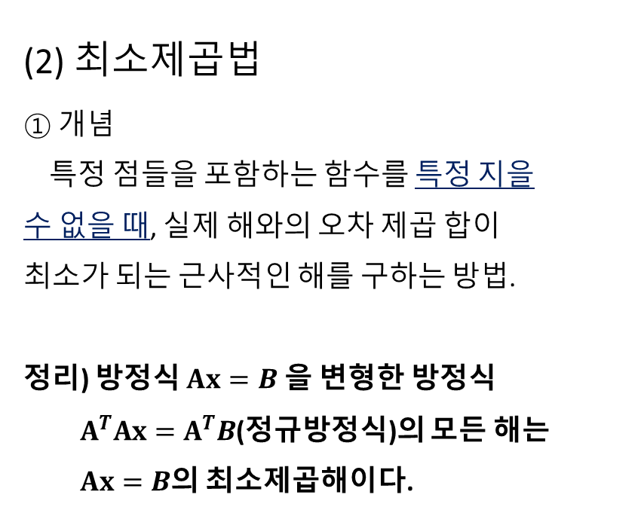

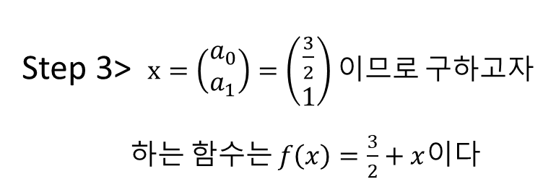
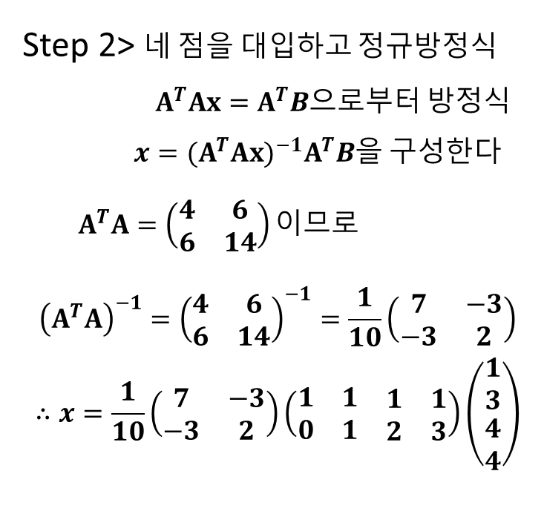

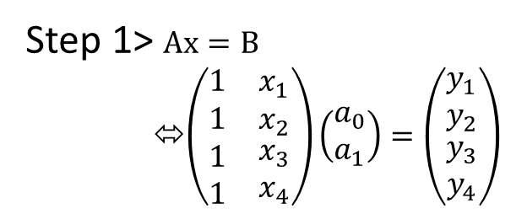
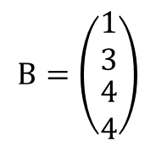
(2) 최소제곱법
① 개념
특정 점들을 포함하는 함수를 특정 지을
수 없을 때, 실제 해와의 오차 제곱 합이
최소가 되는 근사적인 해를 구하는 방법.
정리) 방정식 $Ax=B$을 변형한 방정식
$A^{T}Ax=A^{T}B$(정규방정식)의 모든 해는
$Ax=B$의 최소제곱해이다.
보간법 (정확해야 한다.)
최소제곱법 (정확하지 않아도 된다.)
오차 +3 -> 9
-3 -> 9
0 18
목적
$\left\|B−Ax\right\|의$ 최소화
$A^{T}$ (전치행렬)
(보간법상)
불가능한 점
② 사례
네 점 $\left(0,1\right),\left(1,3\right),\left(2,4\right),(3,4)$에
근사하는 일차함수 $f\left(x\right)=a_{0}+a_{1}x를$
구하자. 우선 다음의 방정식을 세운다.
함수 자체는 어떻게 잡든 상관없다
(1차, 2차, 지수 등등.)
Step 1> $Ax=B$
⬄$\left(\begin{matrix}1 & x_{1} \\ 1 & x_{2} \\ \begin{matrix}1 \\ 1\end{matrix} & \begin{matrix}x_{3} \\ x_{4}\end{matrix}\end{matrix}\right)\left(\begin{matrix}a_{0} \\ a_{1}\end{matrix}\right)=\left(\begin{matrix}y_{1} \\ y_{2} \\ \begin{matrix}y_{3} \\ y_{4}\end{matrix}\end{matrix}\right)$
$$A=\left(\begin{matrix}1 & 0 \\ 1 & 1 \\ \begin{matrix}1 \\ 1\end{matrix} & \begin{matrix}2 \\ 3\end{matrix}\end{matrix}\right)$$
$$B=\left(\begin{matrix}1 \\ 3 \\ \begin{matrix}4 \\ 4\end{matrix}\end{matrix}\right)$$
$$A^{T}=\left(\begin{matrix}1 & 1 & \begin{matrix}1 & 1\end{matrix} \\ 0 & 1 & \begin{matrix}2 & 3\end{matrix}\end{matrix}\right)$$
Step 2> 네 점을 대입하고 정규방정식
$A^{T}Ax=A^{T}B$으로부터 방정식
$x={(A^{T}Ax)}^{−1}A^{T}B$을 구성한다
$A^{T}A=\left(\begin{matrix}4 & 6 \\ 6 & 14\end{matrix}\right)이$므로
$${\left(A^{T}A\right)}^{−1}={\left(\begin{matrix}4 & 6 \\ 6 & 14\end{matrix}\right)}^{−1}=\frac{1}{10}\left(\begin{matrix}7 & −3 \\ −3 & 2\end{matrix}\right)$$
$$∴x=\frac{1}{10}\left(\begin{matrix}7 & −3 \\ −3 & 2\end{matrix}\right)\left(\begin{matrix}1 & 1 & \begin{matrix}1 & 1\end{matrix} \\ 0 & 1 & \begin{matrix}2 & 3\end{matrix}\end{matrix}\right)\left(\begin{matrix}1 \\ 3 \\ \begin{matrix}4 \\ 4\end{matrix}\end{matrix}\right)$$
Step 3> $x=\left(\begin{matrix}a_{0} \\ a_{1}\end{matrix}\right)=\left(\begin{matrix}\frac{3}{2} \\ 1\end{matrix}\right)$이므로 구하고자
하는 함수는 $f\left(x\right)=\frac{3}{2}+x$이다
4개의 점 $\left(0,1\right),\left(1,3\right),\left(2,4\right),(3,4)$에서 부터
그어진 직선의 거리가 최소

Slide 3
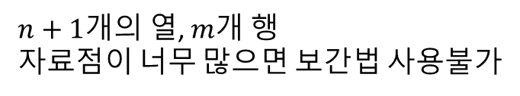
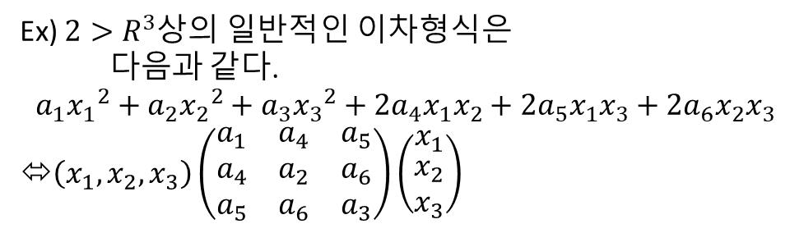
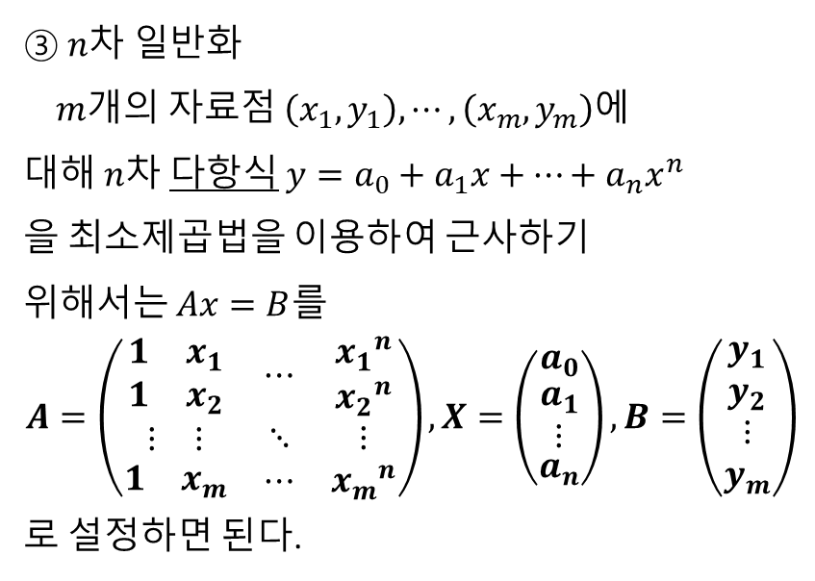
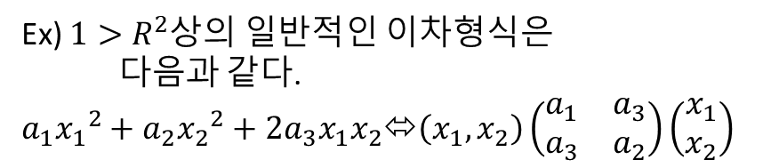
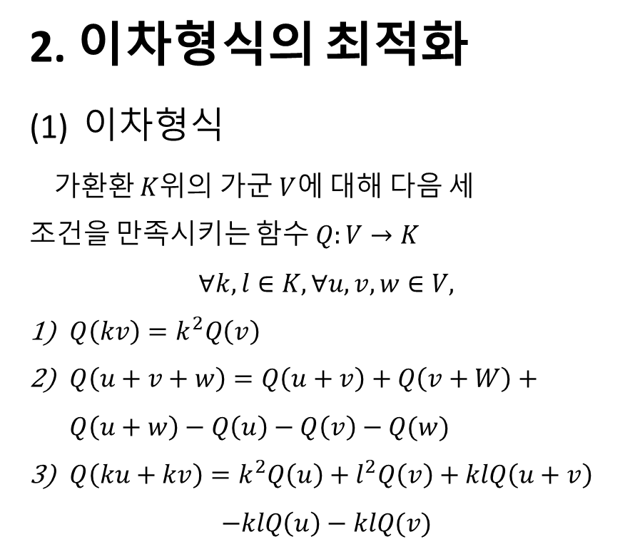
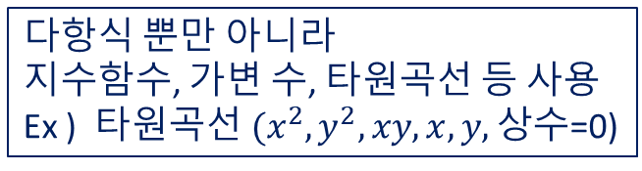
③ $n$차 일반화
$m$개의 자료점 $\left(x_{1},y_{1}\right),⋯,\left(x_{m},y_{m}\right)$에
대해 $n$차 다항식 $y=a_{0}+a_{1}x+…+a_{n}x^{n}$
을 최소제곱법을 이용하여 근사하기
위해서는 $Ax=B$를
$$A=\left(\begin{matrix}\begin{matrix}1 & x_{1} \\ 1 & x_{2}\end{matrix} & ⋯ & \begin{matrix}{x_{1}}^{n} \\ {x_{2}}^{n}\end{matrix} \\ \begin{matrix}⋮ & ⋮\end{matrix} & ⋱ & ⋮ \\ \begin{matrix}1 & x_{m}\end{matrix} & ⋯ & {x_{m}}^{n}\end{matrix}\right),X=\left(\begin{matrix}a_{0} \\ \begin{matrix}a_{1} \\ ⋮\end{matrix} \\ a_{n}\end{matrix}\right),B=\left(\begin{matrix}y_{1} \\ y_{2} \\ \begin{matrix}⋮ \\ y_{m}\end{matrix}\end{matrix}\right)$$
로 설정하면 된다.
$n+1$개의 열, $m$개 행
자료점이 너무 많으면 보간법 사용불가
다항식 뿐만 아니라
지수함수, 가변 수, 타원곡선 등 사용
Ex ) 타$원곡선 (x^{2},y^{2},xy,x,y,상$수=0)
(3) 두 방법의 비교
 | 보간법 | 최소제곱법
목표 | 데이터를 모두 포함하는 함수 | 데이터의 경향을 반영하는 함수
데이터의 수 | 적을수록 좋음 | 많아도 무방함
정밀도 | 매우 높음 | 상대적으로 낮음
신축성 | 조절이 어려움 | 조절이 자유로움
2. 이차형식의 최적화
이차형식
가환환 $K$위의 가군$V$에 대해 다음 세
조건을 만족시키는 함수 $Q:V→K$
$$∀k,l∈K,∀u,v,w∈V,$$
$Q\left(kv\right)=k^{2}Q\left(v\right)$
$Q\left(u+v+w\right)=Q\left(u+v\right)+Q\left(v+W\right)+Q\left(u+w\right)−Q\left(u\right)−Q\left(v\right)−Q(w)$
$Q\left(ku+kv\right)=k^{2}Q\left(u\right)+l^{2}Q\left(v\right)+klQ\left(u+v\right)$
$$−klQ\left(u\right)−klQ(v)$$
특정한 제약 조건이 있을 때 식의 최대값(극값),
최소값을 만듬
Ex) $1>R^{2}$상의 일반적인 이차형식은
다음과 같다.
$a_{1}{x_{1}}^{2}+a_{2}{x_{2}}^{2}+2a_{3}x_{1}x_{2}$⬄$\left(x_{1},x_{2}\right)\left(\begin{matrix}a_{1} & a_{3} \\ a_{3} & a_{2}\end{matrix}\right)\left(\begin{matrix}x_{1} \\ x_{2}\end{matrix}\right)$
Ex) $2>R^{3}$상의 일반적인 이차형식은
다음과 같다.
$$a_{1}{x_{1}}^{2}+a_{2}{x_{2}}^{2}+a_{3}{x_{3}}^{2}+2a_{4}x_{1}x_{2}+2a_{5}x_{1}x_{3}+2a_{6}x_{2}x_{3}$$
⬄$\left(x_{1},x_{2},x_{3}\right)\left(\begin{matrix}a_{1} & a_{4} & a_{5} \\ a_{4} & a_{2} & a_{6} \\ a_{5} & a_{6} & a_{3}\end{matrix}\right)\left(\begin{matrix}x_{1} \\ \begin{matrix}x_{2} \\ x_{3}\end{matrix}\end{matrix}\right)$
<-순서조심

Slide 4
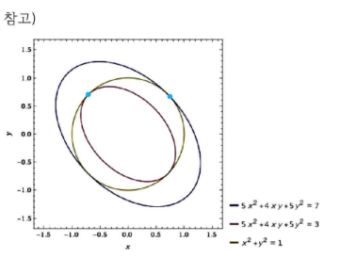

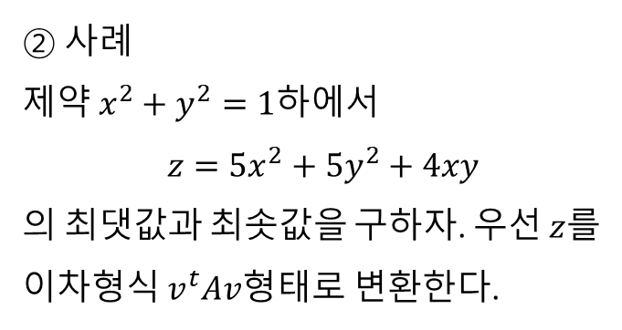
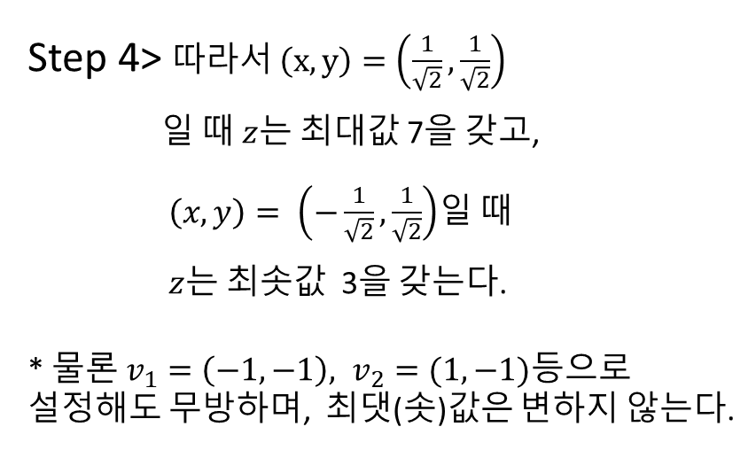
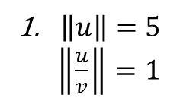
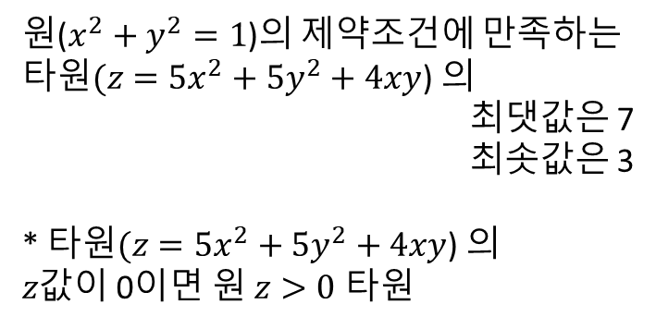
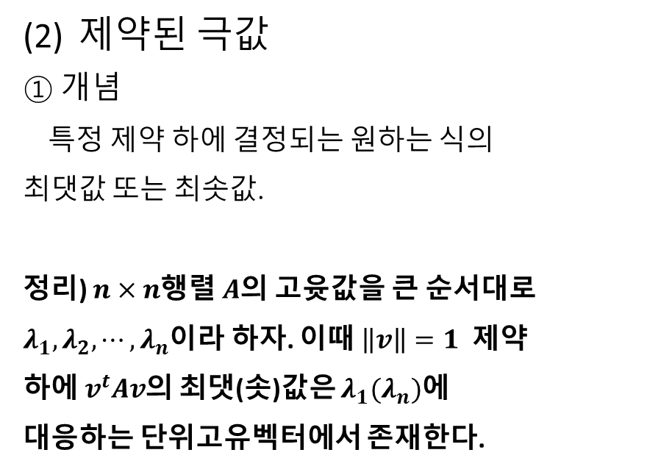
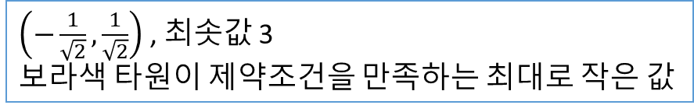
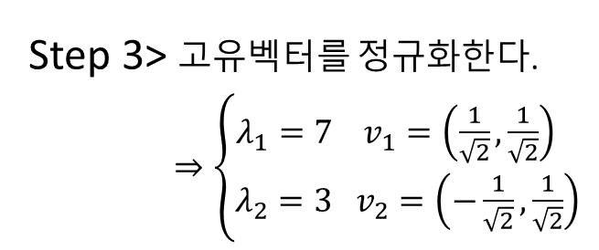

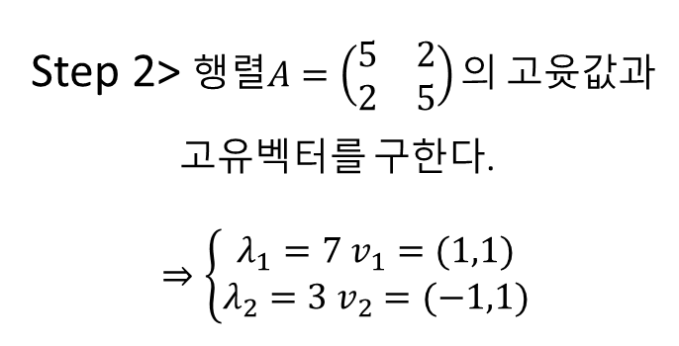
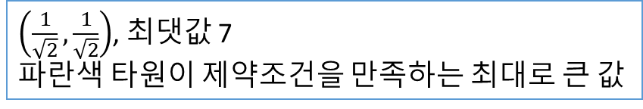

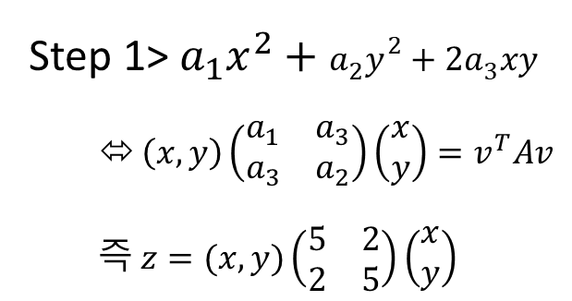

제약된 극값
① 개념
특정 제약 하에 결정되는 원하는 식의
최댓값 또는 최솟값.
정리) $n×n$행렬 $A$의 고윳값을 큰 순서대로
$λ_{1},λ_{2},⋯,λ_{n}$이라 하자. 이때 $\left\|v\right\|=1$ 제약
하에 $v^{t}Av$의 최댓(솟)값은 $λ_{1}(λ_{n})$에
대응하는 단위고유벡터에서 존재한다.
정리) 증명 중요!
② 사례
제약 $x^{2}+y^{2}=1$하에서
${z=5x}^{2}+5y^{2}+4xy$
의 최댓값과 최솟값을 구하자. 우선 $z$를
이차형식 $v^{t}Av$형태로 변환한다.
$λ_{1}$의 고유벡터를 만들어서 정규화 시켜 노름 크기를 1로 만듬
원 방정식
$$v=(x,y)$$
$\left\|v\right\|=1$⬄$\sqrt{x^{2}+y^{2}}=1$
$\left\|u\right\|=5$
$\left\|\frac{u}{v}\right\|=1$
Step 1> $a_{1}x^{2}+a_{2}y^{2}+{2a}_{3}xy$
$\left(x,y\right)\left(\begin{matrix}a_{1} & a_{3} \\ a_{3} & a_{2}\end{matrix}\right)\left(\begin{matrix}x \\ y\end{matrix}\right)=v^{T}Av$
즉 $z=(x,y)\left(\begin{matrix}5 & 2 \\ 2 & 5\end{matrix}\right)\left(\begin{matrix}x \\ y\end{matrix}\right)$
$$v$$
Step 2> 행렬$A=\left(\begin{matrix}5 & 2 \\ 2 & 5\end{matrix}\right)의$ 고윳값과
고유벡터를 구한다.
$$⇒\left\{\begin{aligned}λ_{1}=7 v_{1}=(1,1) \\ λ_{2}=3 v_{2}=(−1,1)\end{aligned}\right.$$
Step 3> 고유벡터를 정규화한다.
$⇒\left\{\begin{aligned}λ_{1}=7 { v}_{1}=\left(\frac{1}{\sqrt{2}},\frac{1}{\sqrt{2}}\right) \\ λ_{2}=3 { v}_{2}=\left(−\frac{1}{\sqrt{2}},\frac{1}{\sqrt{2}}\right)\end{aligned}\right.$
${ v}_{1}=\left(−\frac{1}{\sqrt{2}},−\frac{1}{\sqrt{2}} \right)$<- 부호신경 쓰지 않습니다.
최댓값 = 7
최솟값 = 3
Step 4> 따라서 $\left(x,y\right)=\left(\frac{1}{\sqrt{2}},\frac{1}{\sqrt{2}}\right)$
일 때 $z$는 최대값 7을 갖고,
$\left(x,y\right)= \left(−\frac{1}{\sqrt{2}},\frac{1}{\sqrt{2}}\right)$일 때
$z$는 최솟값 3을 갖는다.
* 물론 $v_{1}=\left(−1,−1\right), v_{2}=(1,−1)$등으로
설정해도 무방하며, 최댓(솟)값은 변하지 않는다.
$\left(−\frac{1}{\sqrt{2}},\frac{1}{\sqrt{2}}\right)$ , 최솟값 3
보라색 타원이 제약조건을 만족하는 최대로 작은 값
$\left(\frac{1}{\sqrt{2}},\frac{1}{\sqrt{2}}\right)$, 최댓값 7
파란색 타원이 제약조건을 만족하는 최대로 큰 값
원($x^{2}+y^{2}=1$)의 제약조건에 만족하는
타$원({z=5x}^{2}+5y^{2}+4xy$) 의
최댓값은 7
최솟값은 3
* 타$원({z=5x}^{2}+5y^{2}+4xy$) 의
$z값$이 0이면 원 $z>0$ 타원

